Slide 1
SHIC
Anton Belica & Tomáš Vaverčák

Slide 2
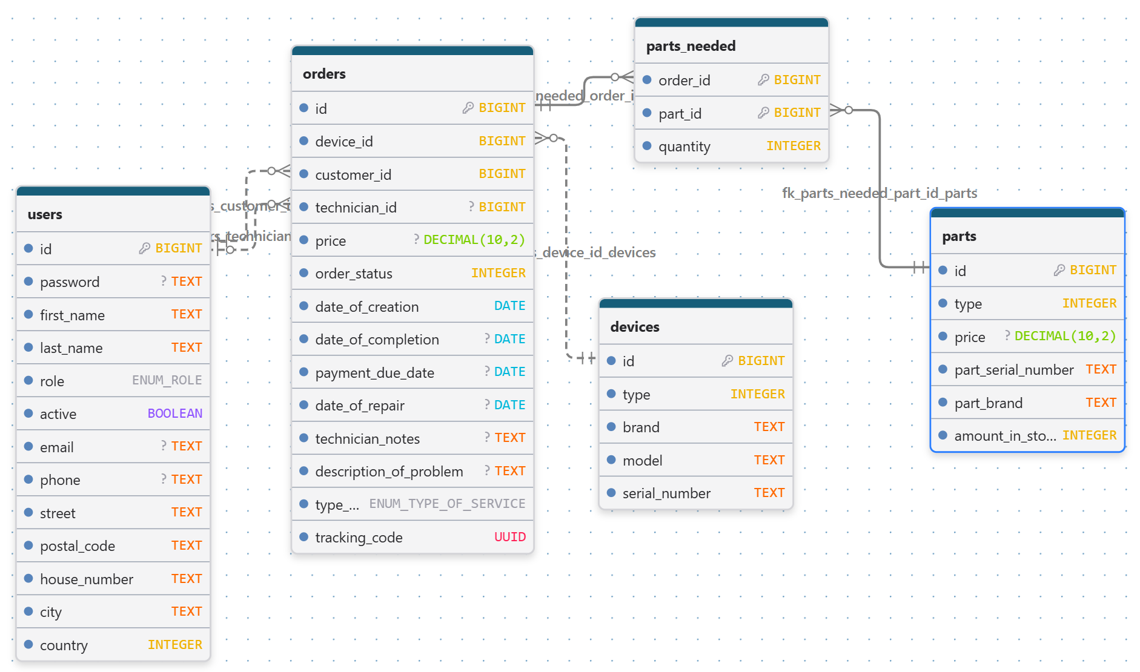

Slide 3
Okná
1. Hlavné okno (info o nás, kontakt, najčastejšie otázky, …)
2. Login okno => vytvoriť účet alebo sa prihlásiť
3. Užívateľské okno
  Okno technika - po prihlásení
  Okno zákazníka - po prihlásení, svoj účet, zoznam zákaziek, zmena údajov
  Okno admina - správa zákaziek, užívateľov

Slide 4
Okná
1. Okno zákazky
  a. Okno technika
    vidí a nastavuje stav a typ (farebne) zákazky,
    vidí a nastavuje svoje poznámky,
    vidí popis problému,
    vidí a nastavuje predpokladanú cena,
    vidí dátum vytvorenia,
    vidí a nastavuje cenu zákroku,
    i. Okno súčiastok – po rozkliknutí u technika
      technik priraďuje súčiastky k zákazkám
      vidí počet a dostupnosť jednotlivých súčiastok

Slide 5
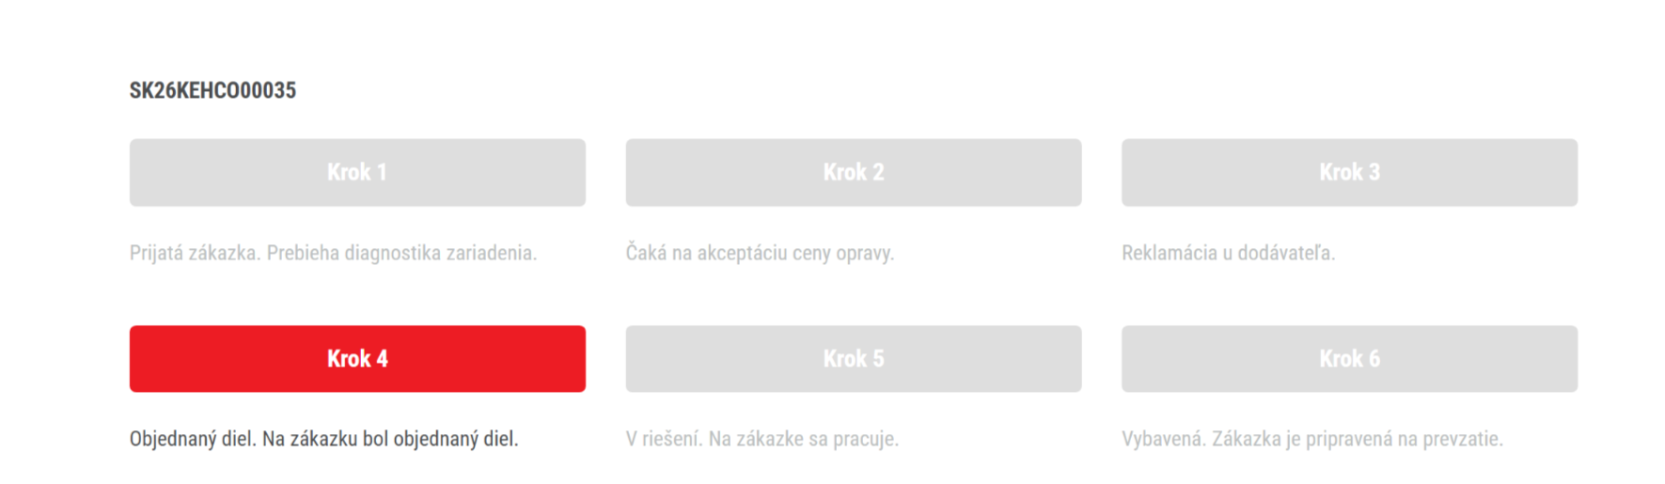
Okná
b. Okno zákazníka
  vidí stav zákazky
  vidí názov zariadenia
  vidí dátum vytvorenia zákazky
  vidí dátum dokončenia zákazky
  vidí dátum splatnosti zákazky
  vidí cenu zákazky

Slide 6
Okná
c. Okno admina
  ako technik, ale potrebuje stlačiť magické tlačidlo pre zmenu údajov
5. Okno účtu + nastavenia
  zákazník, technik
  osobné údaje - zmena, prehliadanie
  tri bodky v rohu pre jazyk, tmavý/svetlý režim

Slide 7
Ďakujeme za pozornosť

